Slide 1
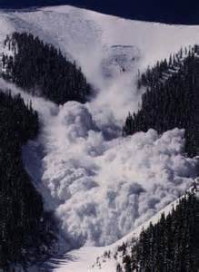
بهمن چیست؟ چگونه اتفاق می افتد؟

Slide 2
انواع برف:
برف شل خشک
برف سفت خشک
برف شل خیس

Slide 3
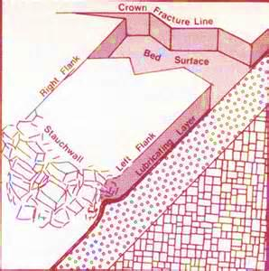
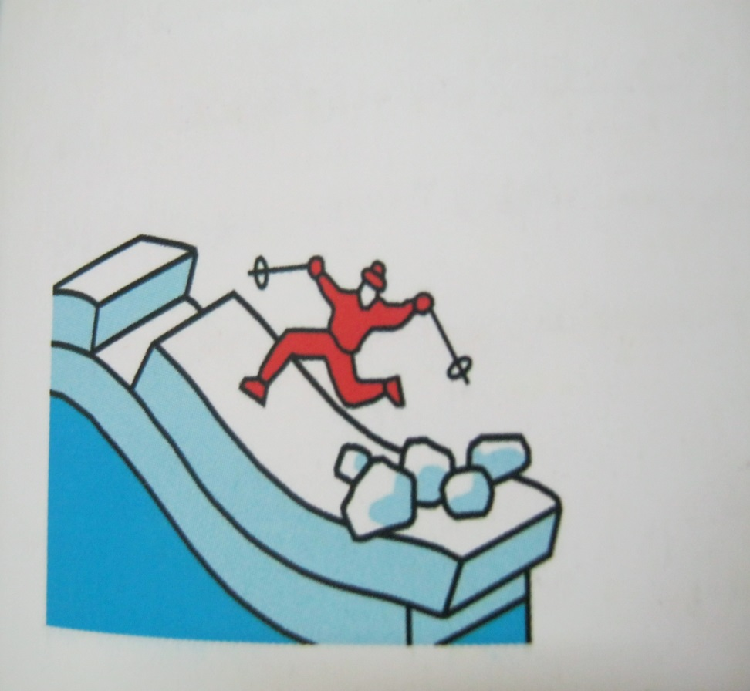
شناخت بهمن

Slide 4
نکته:
لایه پودری روی لایه یخ زده که فشرده باشد، بهمن حتمی است.
لایه یخ زده فشرده روی هم، احتمال بهمن بسیار کم است.

Slide 5
انواع بهمن (برف):
پودری
تخته ای
آبکی یا شل آب

Slide 6
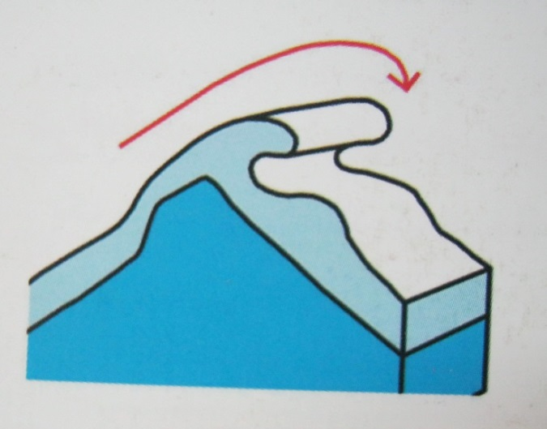
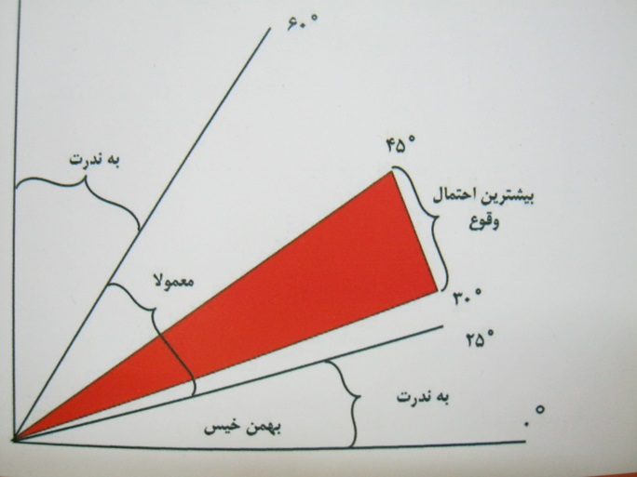
عوامل مؤثر در ریزش بهمن:
برف: (حجم، جنس، لایه های برف)
باد
شیب کوه
عوامل طبیعی و فیزیکی
درجه حرارت شامل درجه حرارت هوا و زمین
حجم برف
وضعیت بستر
دهلیزها و قیف ها

Slide 7
عوامل بازدارنده بهمن
درخت ها و درختچه ها
سنگ ها
دره های کم شیب
نکته مهم: بوته ها عامل بازدارنده بهمن نیستند.

Slide 8
عبور از بهمن: بهترین راه عبور از بهمن صعود به طرف بالا است نه عرضی (تراورس)
دیده بان
نخ بهمن
باز کردن تمام بندها
پوشیدن گرمترین لباس ها
طنابی را به عنوان حمایت قرار نمی دهیم
عبور به صورت انفرادی (تک تک)

Slide 9
اگر شاهد سقوط بهمن روی دیگران بودید:
شما نباید یک قربانی دیگر باشید.
زمان بسیار حیاتی است.
اگر محیط ایمن بود، آخرین نقطه رویت فرد را شناسایی کنید.
اگر در سطح بهمن قربانی را نیافتید، با استفاده از روشهای جستجو به دنبال وی بگردید.
دستگاه پیپس (Pieps)

Slide 10
اگر خودتان گرفتار بهمن شدید:
فریاد بکشید و سایر افراد را آگاه سازید.
همه تجهیزات (کوله پشتی، باتوم، کلنگ و ...) را از خود جدا کنید.
سعی کنیدخود را به سمت کناره های بهمن بکشانید.
سعی کنید یکی از دستانتان را در مقابل صورت قرار دهید و زانوها را به سمت سینه خم کنید تا فضای بیشتری برای تنفس در اختیار داشته باشید.
اگر نور خورشید را می بینید، سعی کنید خودتان را تکان دهید و به بالای برف بکشید، در غیراین صورت انرژی خود را ذخیره کنید.
آرام باشید و به تنفس خود نظم دهید.

Slide 11
